Slide 1
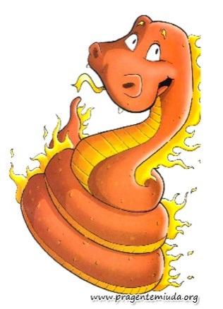
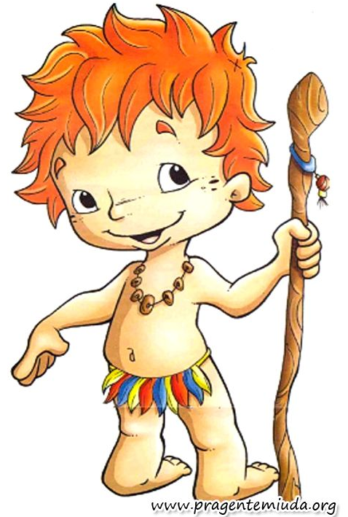
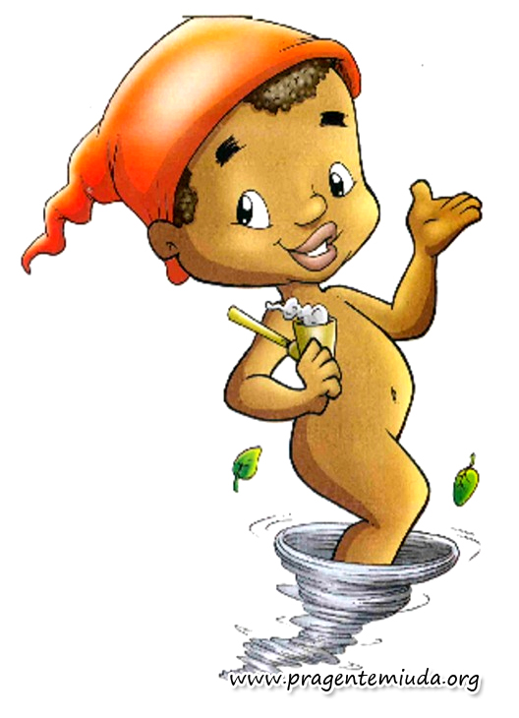
EDUCAÇÃO INFANTIL
PRÉ 4
Secretaria Municipal de Educação e Cultura de Alfenas
2020

Slide 2
Imagem extraída da internet

Slide 3
Imagem extraída da internet

Slide 4
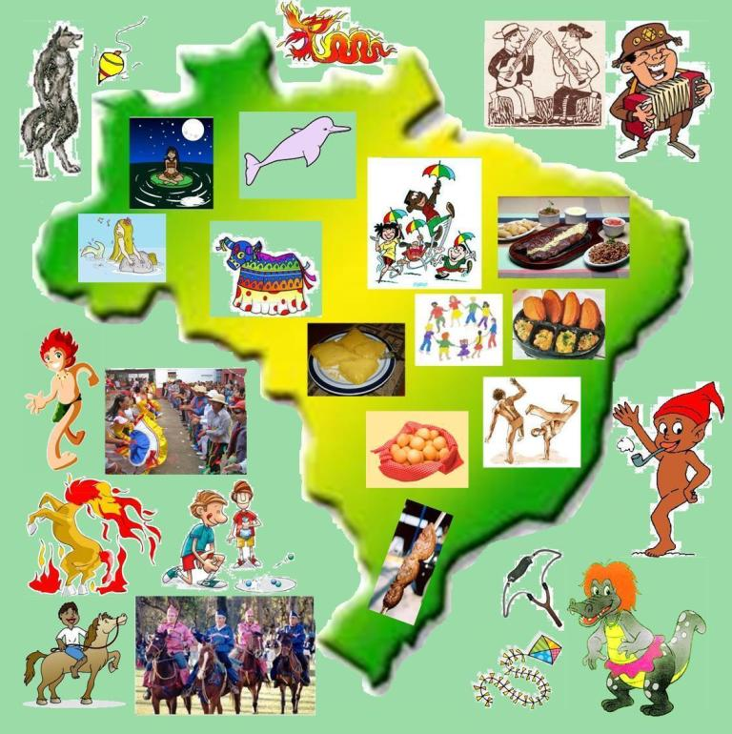
FOLCLORE É O CONJUNTO DE TRADIÇÕES E CRENÇAS POPULARES EM FORMA DE PROVÉRBIOS,CONTOS E CANÇÕES.
VOCÊ CONHECE TRAVA-LÍNGUAS, CANTIGAS DE NINAR, ADIVINHAS, PARLENDAS, BRINCADEIRAS COM PIÃO, PETECA,CAVALINHO DE PAU, BOLA DE MEIA, BONECA DE PANO?
TUDO ISSO É FOLCLORE!
http://soatividades.com
Imagem extraída da internet

Slide 5
https://br.pinterest.com/
Imagem extraída da internet

Slide 6
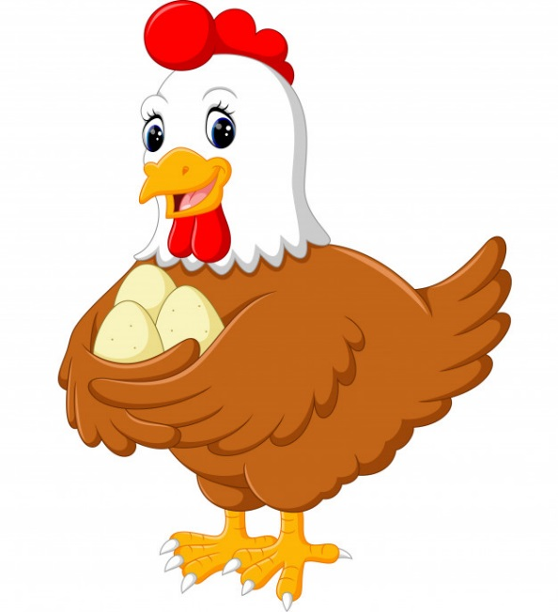
GALINHA
ATIVIDADE 1
APONTE A PRIMEIRA LETRA DA PALAVRA:
https://br.freepik.com/
A N G
APONTE A ÚLTIMA LETRA DA PALAVRA:
http://portalescolainfantil.blogspot.com
A N G
APONTE A LETRA QUE SE REPETE NA PALAVRA:
A N G
Imagem extraída da internet

Slide 7
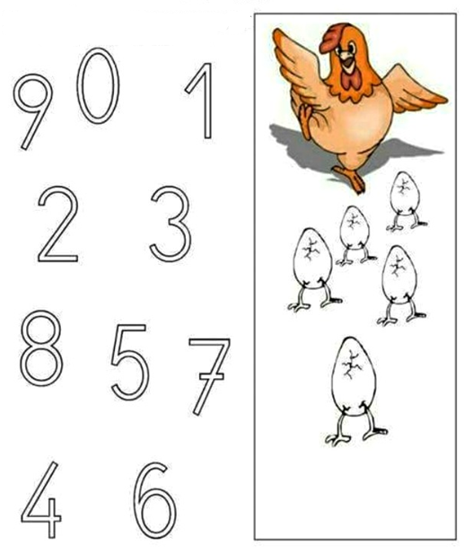
ATIVIDADE 2
APONTE O NÚMERO QUE CORRESPONDE COM A QUANTIDADE DE OVOS...
https://br.freepik.com
Imagem extraída da internet

Slide 8
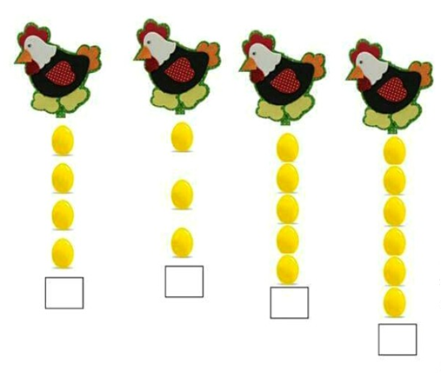
CONTE OS OVOS DAS GALINHAS E REGISTRE A QUANTIDADE EM UMA FOLHA.
ATIVIDADE 3
http://portalescolainfantil.blogspot.com/
Imagem extraída da internet

Slide 9
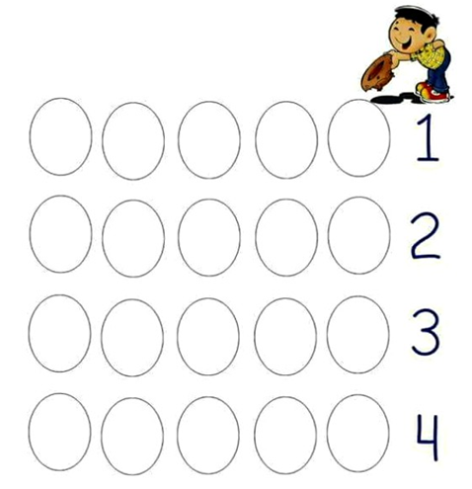
DESENHE E PINTE, EM UMA FOLHA , A QUANTIDADE CONFORME O NUMERAL.
ATIVIDADE 4
http://portalescolainfantil.blogspot.com/
Imagem extraída da internet

Slide 10
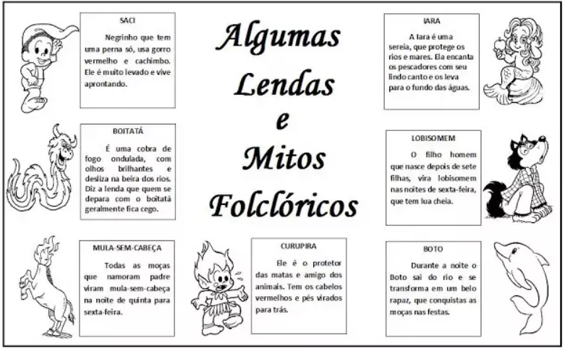
Imagem extraída da internet

Slide 11
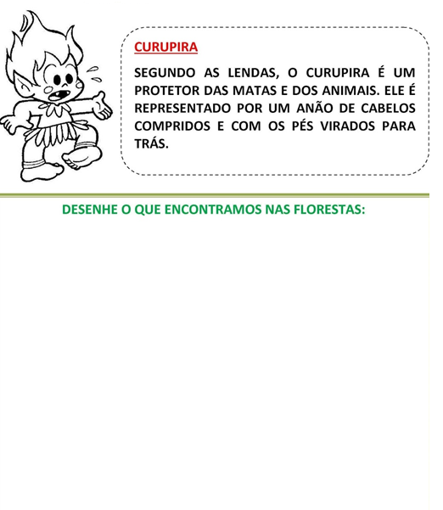
ATIVIDADE 5
FAÇA EM UMA FOLHA.
http://blogdaprofessoraedivania.blogspot.com
Imagem extraída da internet

Slide 12
ATIVIDADE 6
PASSE O DEDINHO E DESCUBRA O CAMINHO...
https://onlinecursosgratuitos.com
Imagem extraída da internet

Slide 13
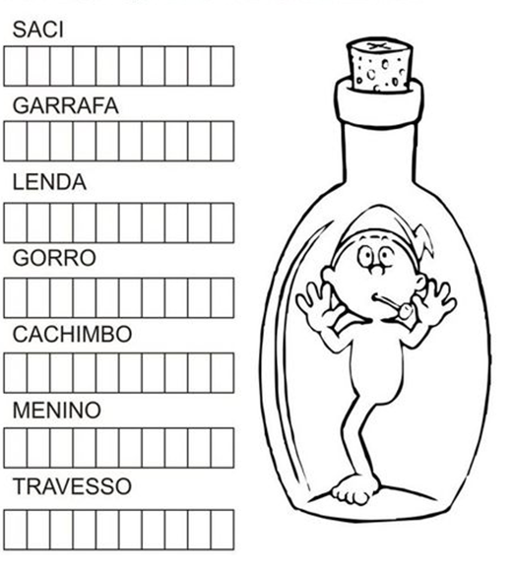
DESENHE E PINTE, EM UMA FOLHA, UM QUADRADINHO PARA CADA LETRA DAS PALAVRAS ABAIXO:
ATIVIDADE 7
https://onlinecursosgratuitos.com
Imagem extraída da internet

Slide 14
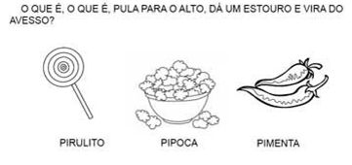
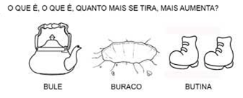
APONTE A RESPOSTA CORRETA PARA CADA ADIVINHA.
ATIVIDADE 8
http://www.mestredosaber.com.br
http://www.mestredosaber.com.br
Imagem extraída da internet

Slide 15
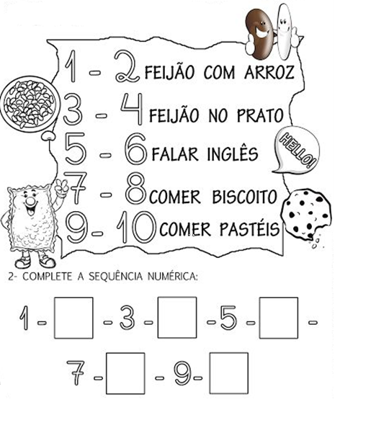
COMPLETE COM OS NÚMEROS QUE FALTAM, DE ACORDO COM A PARLENDA...
ATIVIDADE 9
http://www.aartedeensinareaprender.com
Imagem extraída da internet

Slide 16
ATÉ A BREVE!
UM GRANDE ABRAÇO VIRTUAL A TODOS VOCÊS...
https://pt.pngtree.com
Imagem extraída da internet

